Slide 1


刚体变换
张 赐
Mail: educourse@163.com
CSDN博客地址
http://blog.csdn.net/zhangci226

Slide 2
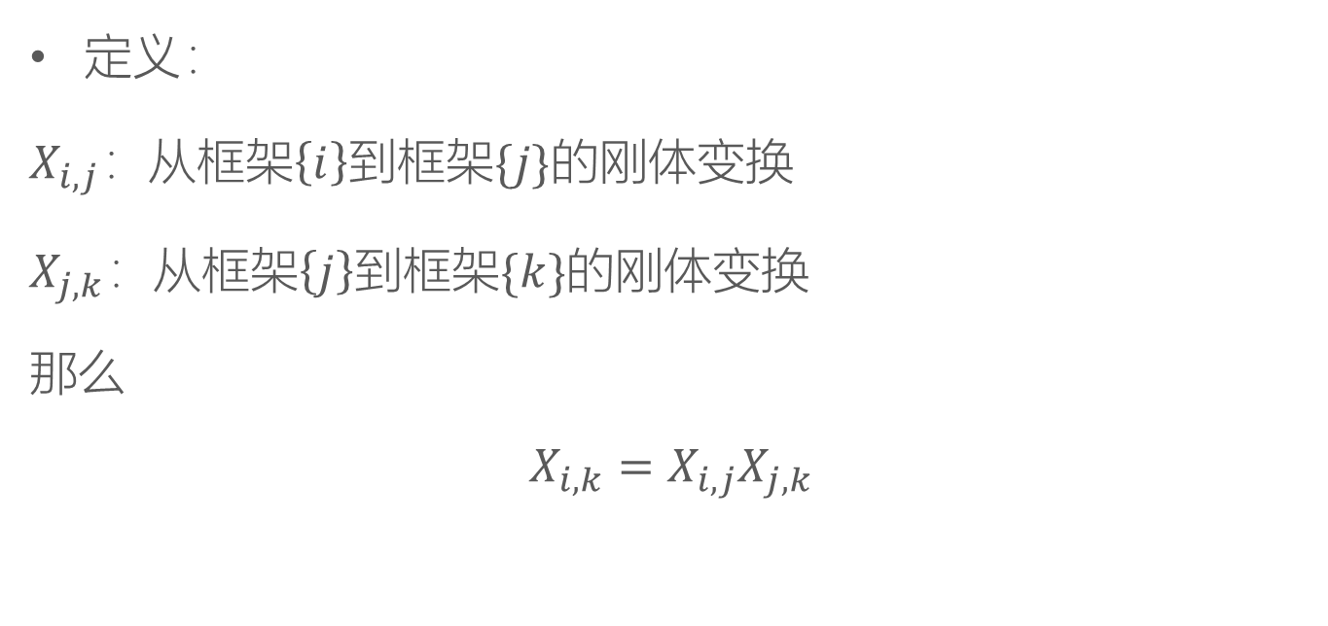
合成刚体变换
定义：
$X_{i,j}：从框架\left\{i\right\}到框架\{j\}的$刚体变换
$X_{j,k}：从框架\left\{j\right\}到框架\{k\}的$刚体变换
那么
$$X_{i,k}=X_{i,j}X_{j,k}$$

Slide 3
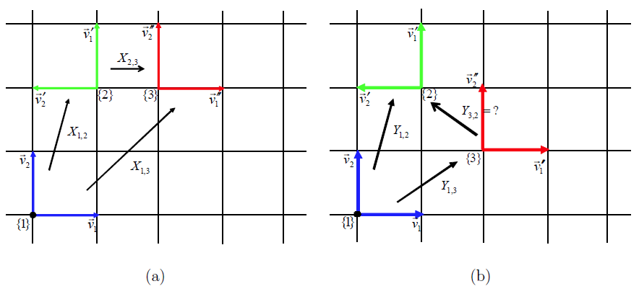

合成刚体变换
例：找出图中变换$X_{1,3}和Y_{3,2}$

Slide 4

合成刚体变换
$$X_{1,2}=T\left(1,2\right)R\left(90°\right)=\left[\begin{matrix}1 & 0 & 1 \\ 0 & 1 & 2 \\ 0 & 0 & 1\end{matrix}\right]\left[\begin{matrix}0 & −1 & 0 \\ 1 & 0 & 0 \\ 0 & 0 & 1\end{matrix}\right]=\left[\begin{matrix}0 & −1 & 1 \\ 1 & 0 & 2 \\ 0 & 0 & 1\end{matrix}\right]$$

Slide 5

合成刚体变换
$$X_{1,2}=T\left(2,1\right)R\left(90°\right)=\left[\begin{matrix}1 & 0 & 2 \\ 0 & 1 & 1 \\ 0 & 0 & 1\end{matrix}\right]\left[\begin{matrix}0 & −1 & 0 \\ 1 & 0 & 0 \\ 0 & 0 & 1\end{matrix}\right]=\left[\begin{matrix}0 & −1 & 1 \\ 1 & 0 & 2 \\ 0 & 0 & 1\end{matrix}\right]$$
$$X_{2,3}=T\left(0,−1\right)R\left(−90°\right)=\left[\begin{matrix}1 & 0 & 0 \\ 0 & 1 & −1 \\ 0 & 0 & 1\end{matrix}\right]\left[\begin{matrix}0 & 1 & 0 \\ −1 & 0 & 0 \\ 0 & 0 & 1\end{matrix}\right]=\left[\begin{matrix}0 & 1 & 0 \\ −1 & 0 & −1 \\ 0 & 0 & 1\end{matrix}\right]$$

Slide 6

合成刚体变换
$$X_{1,2}=T\left(2,1\right)R\left(90°\right)=\left[\begin{matrix}1 & 0 & 2 \\ 0 & 1 & 1 \\ 0 & 0 & 1\end{matrix}\right]\left[\begin{matrix}0 & −1 & 0 \\ 1 & 0 & 0 \\ 0 & 0 & 1\end{matrix}\right]=\left[\begin{matrix}0 & −1 & 1 \\ 1 & 0 & 2 \\ 0 & 0 & 1\end{matrix}\right]$$
$$X_{2,3}=T\left(0,−1\right)R\left(−90°\right)=\left[\begin{matrix}1 & 0 & 0 \\ 0 & 1 & −1 \\ 0 & 0 & 1\end{matrix}\right]\left[\begin{matrix}0 & 1 & 0 \\ −1 & 0 & 0 \\ 0 & 0 & 1\end{matrix}\right]=\left[\begin{matrix}0 & 1 & 0 \\ −1 & 0 & −1 \\ 0 & 0 & 1\end{matrix}\right]$$
$$X_{1,3}=X_{1,2}X_{2,3}=\left[\begin{matrix}0 & −1 & 1 \\ 1 & 0 & 2 \\ 0 & 0 & 1\end{matrix}\right]\left[\begin{matrix}0 & 1 & 0 \\ −1 & 0 & −1 \\ 0 & 0 & 1\end{matrix}\right]=\left[\begin{matrix}1 & 0 & 2 \\ 0 & 1 & 2 \\ 0 & 0 & 1\end{matrix}\right]$$

Slide 7

合成刚体变换
$$Y_{1,2}=\left[\begin{matrix}0 & −1 & 1 \\ 1 & 0 & 2 \\ 0 & 0 & 1\end{matrix}\right],Y_{1,3}=\left[\begin{matrix}1 & 0 & 2 \\ 0 & 1 & 1 \\ 0 & 0 & 1\end{matrix}\right],$$
$$Y_{1,3}=Y_{1,2}Y_{2,3}⟹Y_{2,3}={Y_{1,2}}^{−1}Y_{1,3}⟹$$
$$Y_{3,2}={Y_{2,3}}^{−1}={Y_{1,3}}^{−1}Y_{1,2}$$
$$=\left[\begin{matrix}1 & 0 & −2 \\ 0 & 1 & −1 \\ 0 & 0 & 1\end{matrix}\right]\left[\begin{matrix}0 & −1 & 1 \\ 1 & 0 & 2 \\ 0 & 0 & 1\end{matrix}\right]=\left[\begin{matrix}0 & −1 & −1 \\ 1 & 0 & 1 \\ 0 & 0 & 1\end{matrix}\right]$$

Slide 8
THANKS
本课程由 张赐 提供
CSDN网站：www.csdn.net
企业服务：http://ems.csdn.net/
人才服务：http://job.csdn.net/
CTO俱乐部：http://cto.csdn.net/
高校俱乐部：http://student.csdn.net/
程序员杂志：http://programmer.csdn.net/
CODE平台：https://code.csdn.net/
项目外包：http://www.csto.com/
CSDN博客：http://blog.csdn.net/
CSDN论坛：http://bbs.csdn.net/
CSDN下载：http://download.csdn.net/

